Slide 1
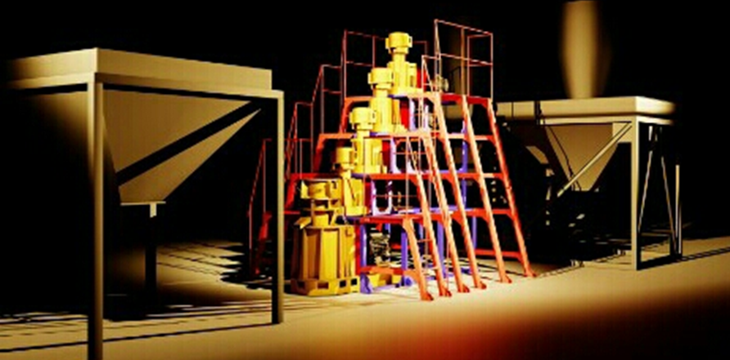
ТОО «НАУЧНО-ПРОИЗВОДСТВЕННЫЙ ЦЕНТР КОМПЛЕКСНОЙ ПЕРЕРАБОТКИ РАСТИТЕЛЬНОГО СЫРЬЯ»
ПРЕЗЕНТАЦИЯ

Slide 2
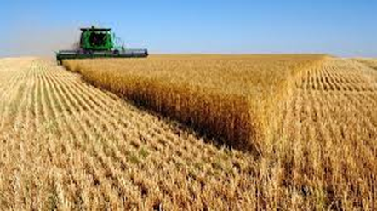
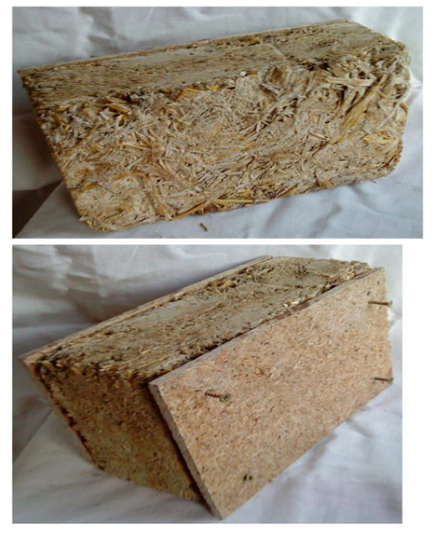
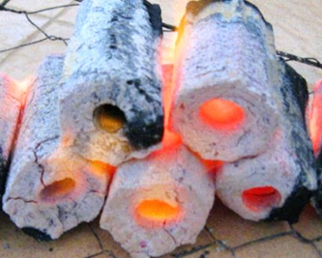
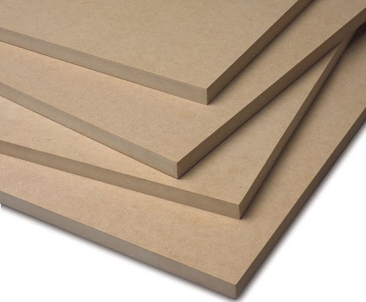
ИДЕЯ ПРОЕКТА
Производство зерновых культур;
Производство древесного угля;
Производство экологически чистого плитного материала
ТОО «НПЦ КПРС»

Slide 3
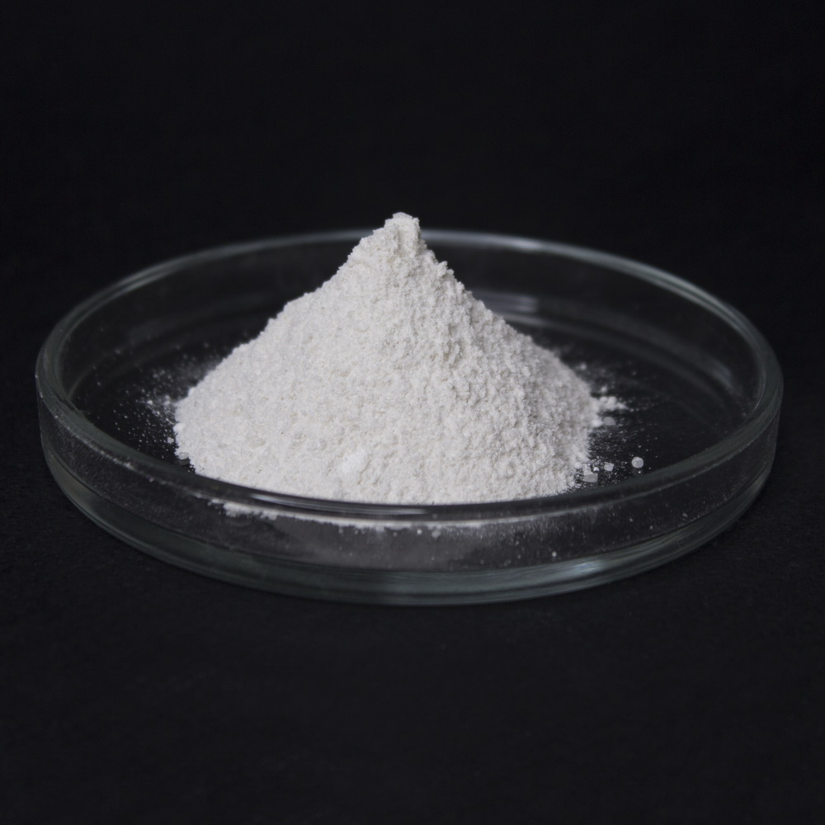
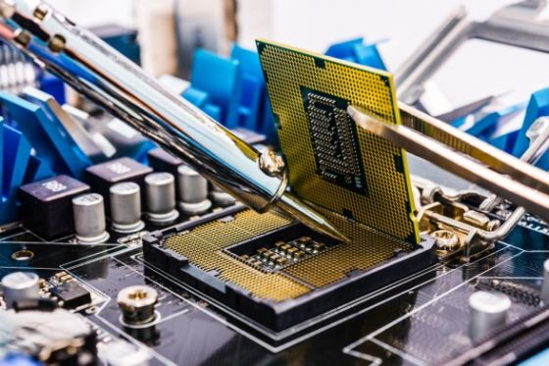
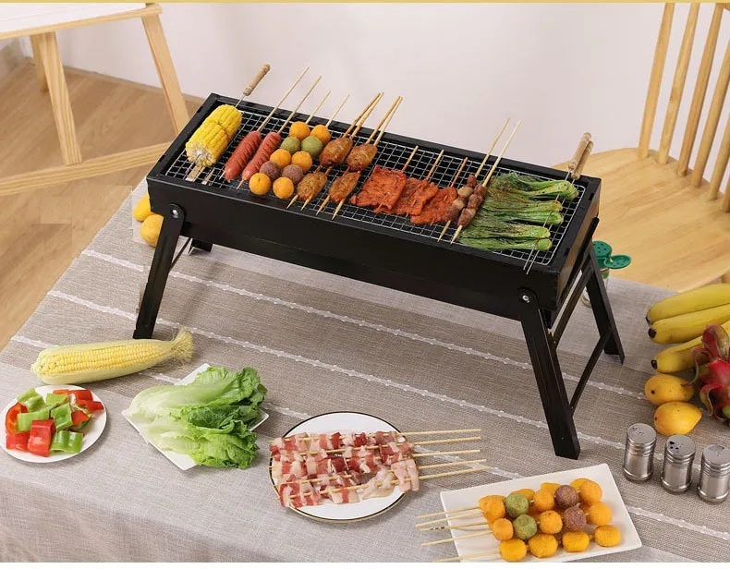
Древесный уголь - продукт, образующийся при пиролизе древесины без доступа воздуха.
используют при выплавке металлов, например марганца, также как покровный флюс при выплавке некоторых видов бронзы и латуни, никелевых сплавов (мельхиор, нейзильбер).
применяется при производстве кристаллического кремния для радиоэлектронной промышленности
идеально подходит для домашнего использования – в мангалах, каминах, барбекю, так как он является бездымным и экологически чистым топливом. Саксаул занесен в Красную книгу.
ТОО «НПЦ КПРС»

Slide 4
Технология производства
ТОО «НПЦ КПРС»

Slide 5
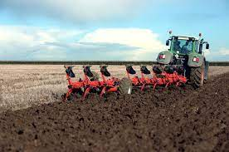
Производство зерна в РК - 20 млн. тн/год Соломы остается около - 20-30 млн. тн/год
Утилизация соломы является скрытым сырьевым резервом, так как солома является целлюлозным сырьём с быстро возобновляемым ресурсом -1 год .
В РК солому на полях измельчают и запахивают в пашню, предполагая, что это создаёт гуминовое удобрение в почве. Однако, такая технология не эффективна без дополнительного внесения азотных удобрений или иных агротехнологий. Измельчение соломы несёт дополнительные затраты в ГСМ, и потому не все крестьяне могут себе позволить такие затраты. В большинстве случаях солому просто сжигают на поле, подготавливая поле к пахотным работам.
ТОО «НПЦ КПРС»

Slide 6
Мировое производство древесного угля 9млн.тн/год.
В Республике Казахстан древесный уголь не производится. Есть компании, которые занимаются расфасовкой поставляемого древесного угля из РФ (твердолиственная древесина).
ТОО «НПЦ КПРС»

Slide 7
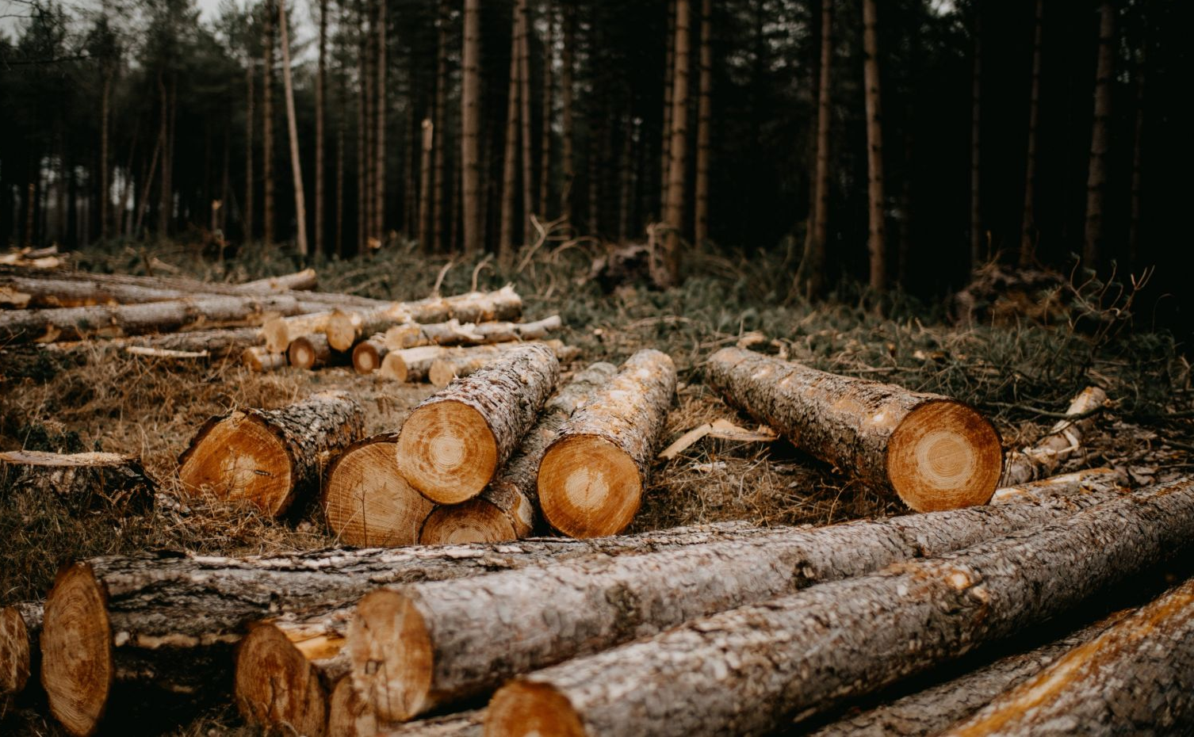
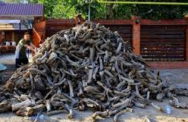
Востребованность в древесном угле в РК
В Республике Казахстан леса составляют всего 4% от всей территории;
В лесах РК не производят промышленной вырубки лесов, только санитарная вырубка лесов;
Все дрова на рынках РК, это хищническая вырубка лесов в РК, либо контрабанда из др.стран;
В Республике Казахстан населением используется саксаул, он внесён в Красную книгу;
Но саксаул незаконным способом вырубают и поставляют на рынок контрабандным способом.
ТОО «НПЦ КПРС»

Slide 8
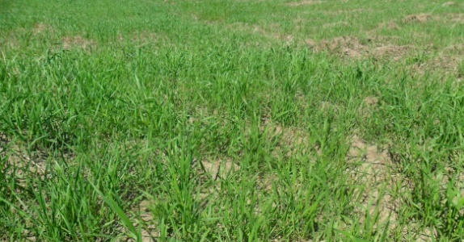
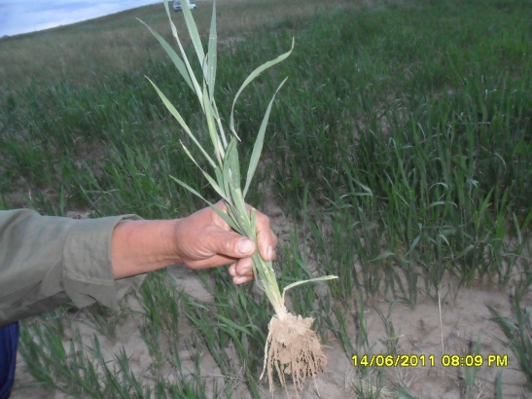
Повышение урожайности зерновых
Эффективность проекта по переработке растительного сырья изначально зависит от урожайности зерновых культур. Для достижения цели в повышении урожайности, решено применить инновационное биоминеральное удобрение, которое восполняет природные свойства почвы и:
выводит имеющиеся в избытке минеральные удобрения, применённые раннее в нарушение агротехнологий;
наполняет почву гуминовым содержанием;
улучшает антистрессовое состояние у растений – укрепляет корневую систему, которая сохраняет влагу в почве;
Повышает урожайность зерновых не менее 50ц/га.
Трактористы вспахали поле на глубину 5см, всходы 25-30%
Через 2 недели после обработки удобрениями.
ТОО «НПЦ КПРС»

Slide 9
РАХМЕТ! СПАСИБО!
ТОО «НПЦ КПРС»

